Slide 1
E-library
Lucia Bolanča

Slide 2
Sadržaj
1. Uvod
2. Zahtjevi
3. Prototipovi
4. Heuristike
5. C.R.A.P. principi
6. Low-level teorije

Slide 3
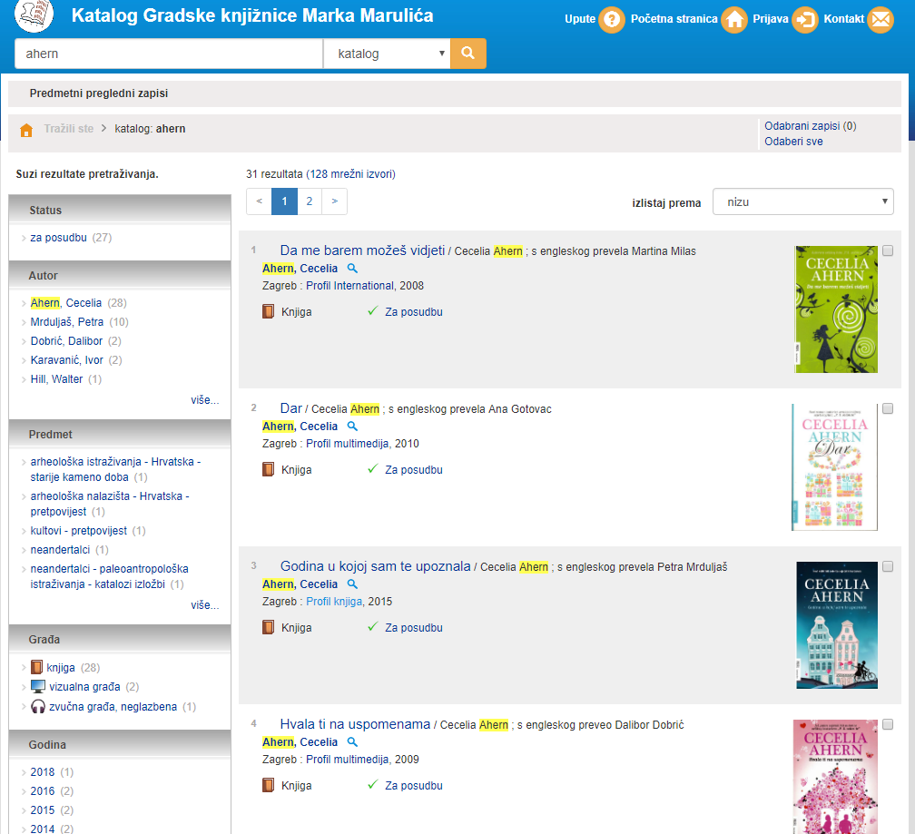
Uvod
Motivacija
Ideja
Korisnici

Slide 4
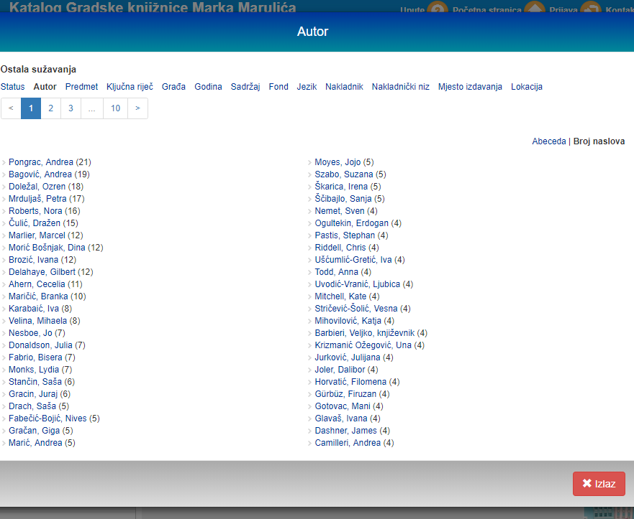

Uvod
Motivacija
Ideja
Korisnici

Slide 5
Zahtjevi
Web preglednik
Računala, laptopi, tableti, mobiteli
Pretraživanje proizvoda
Broj proizvoda barem 20
Blog sa proizvodima

Slide 6
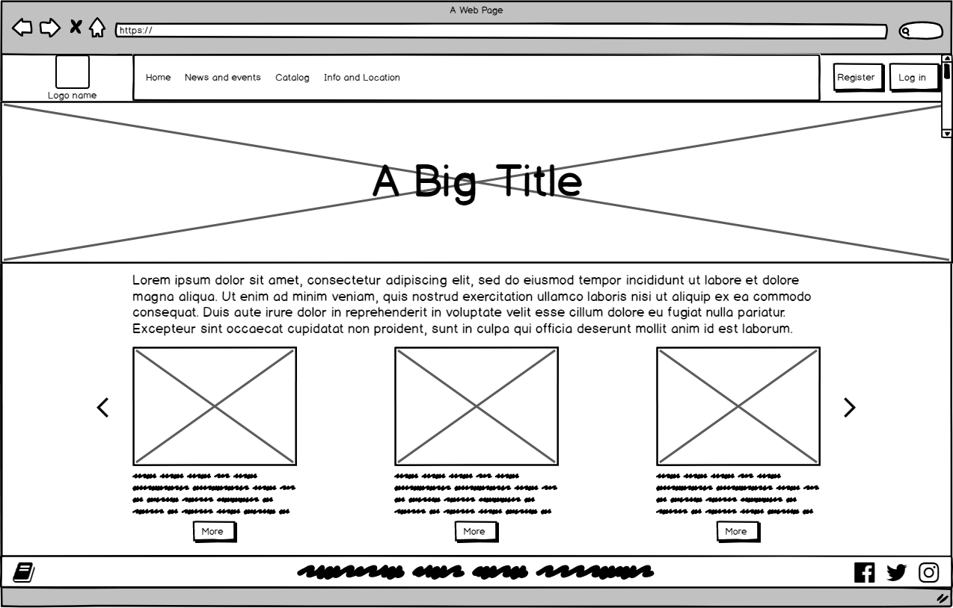
Prototipovi – low fidelity

Slide 7
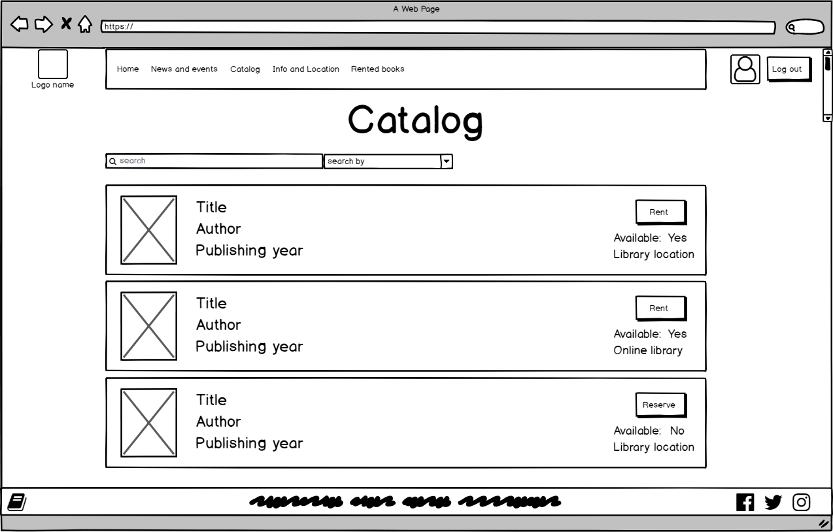
Prototipovi – low fidelity

Slide 8
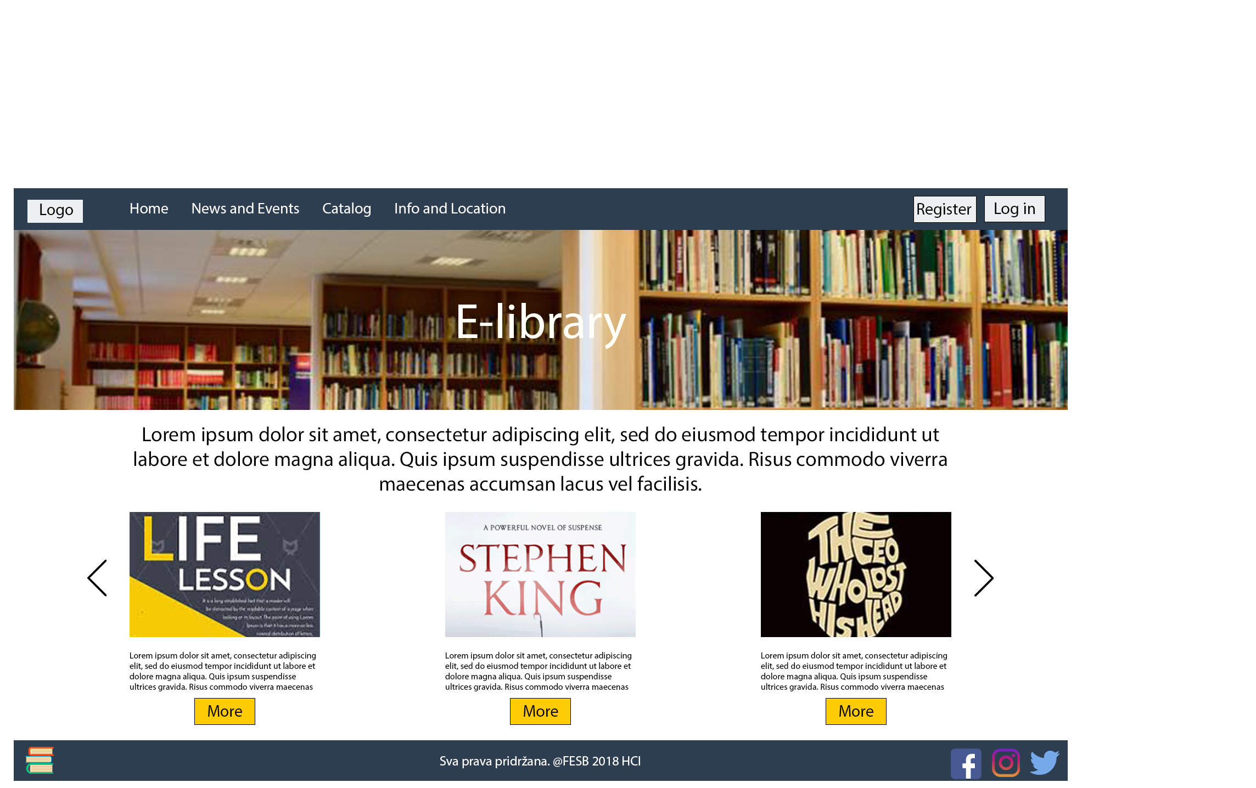
Prototipovi – high fidelity

Slide 9
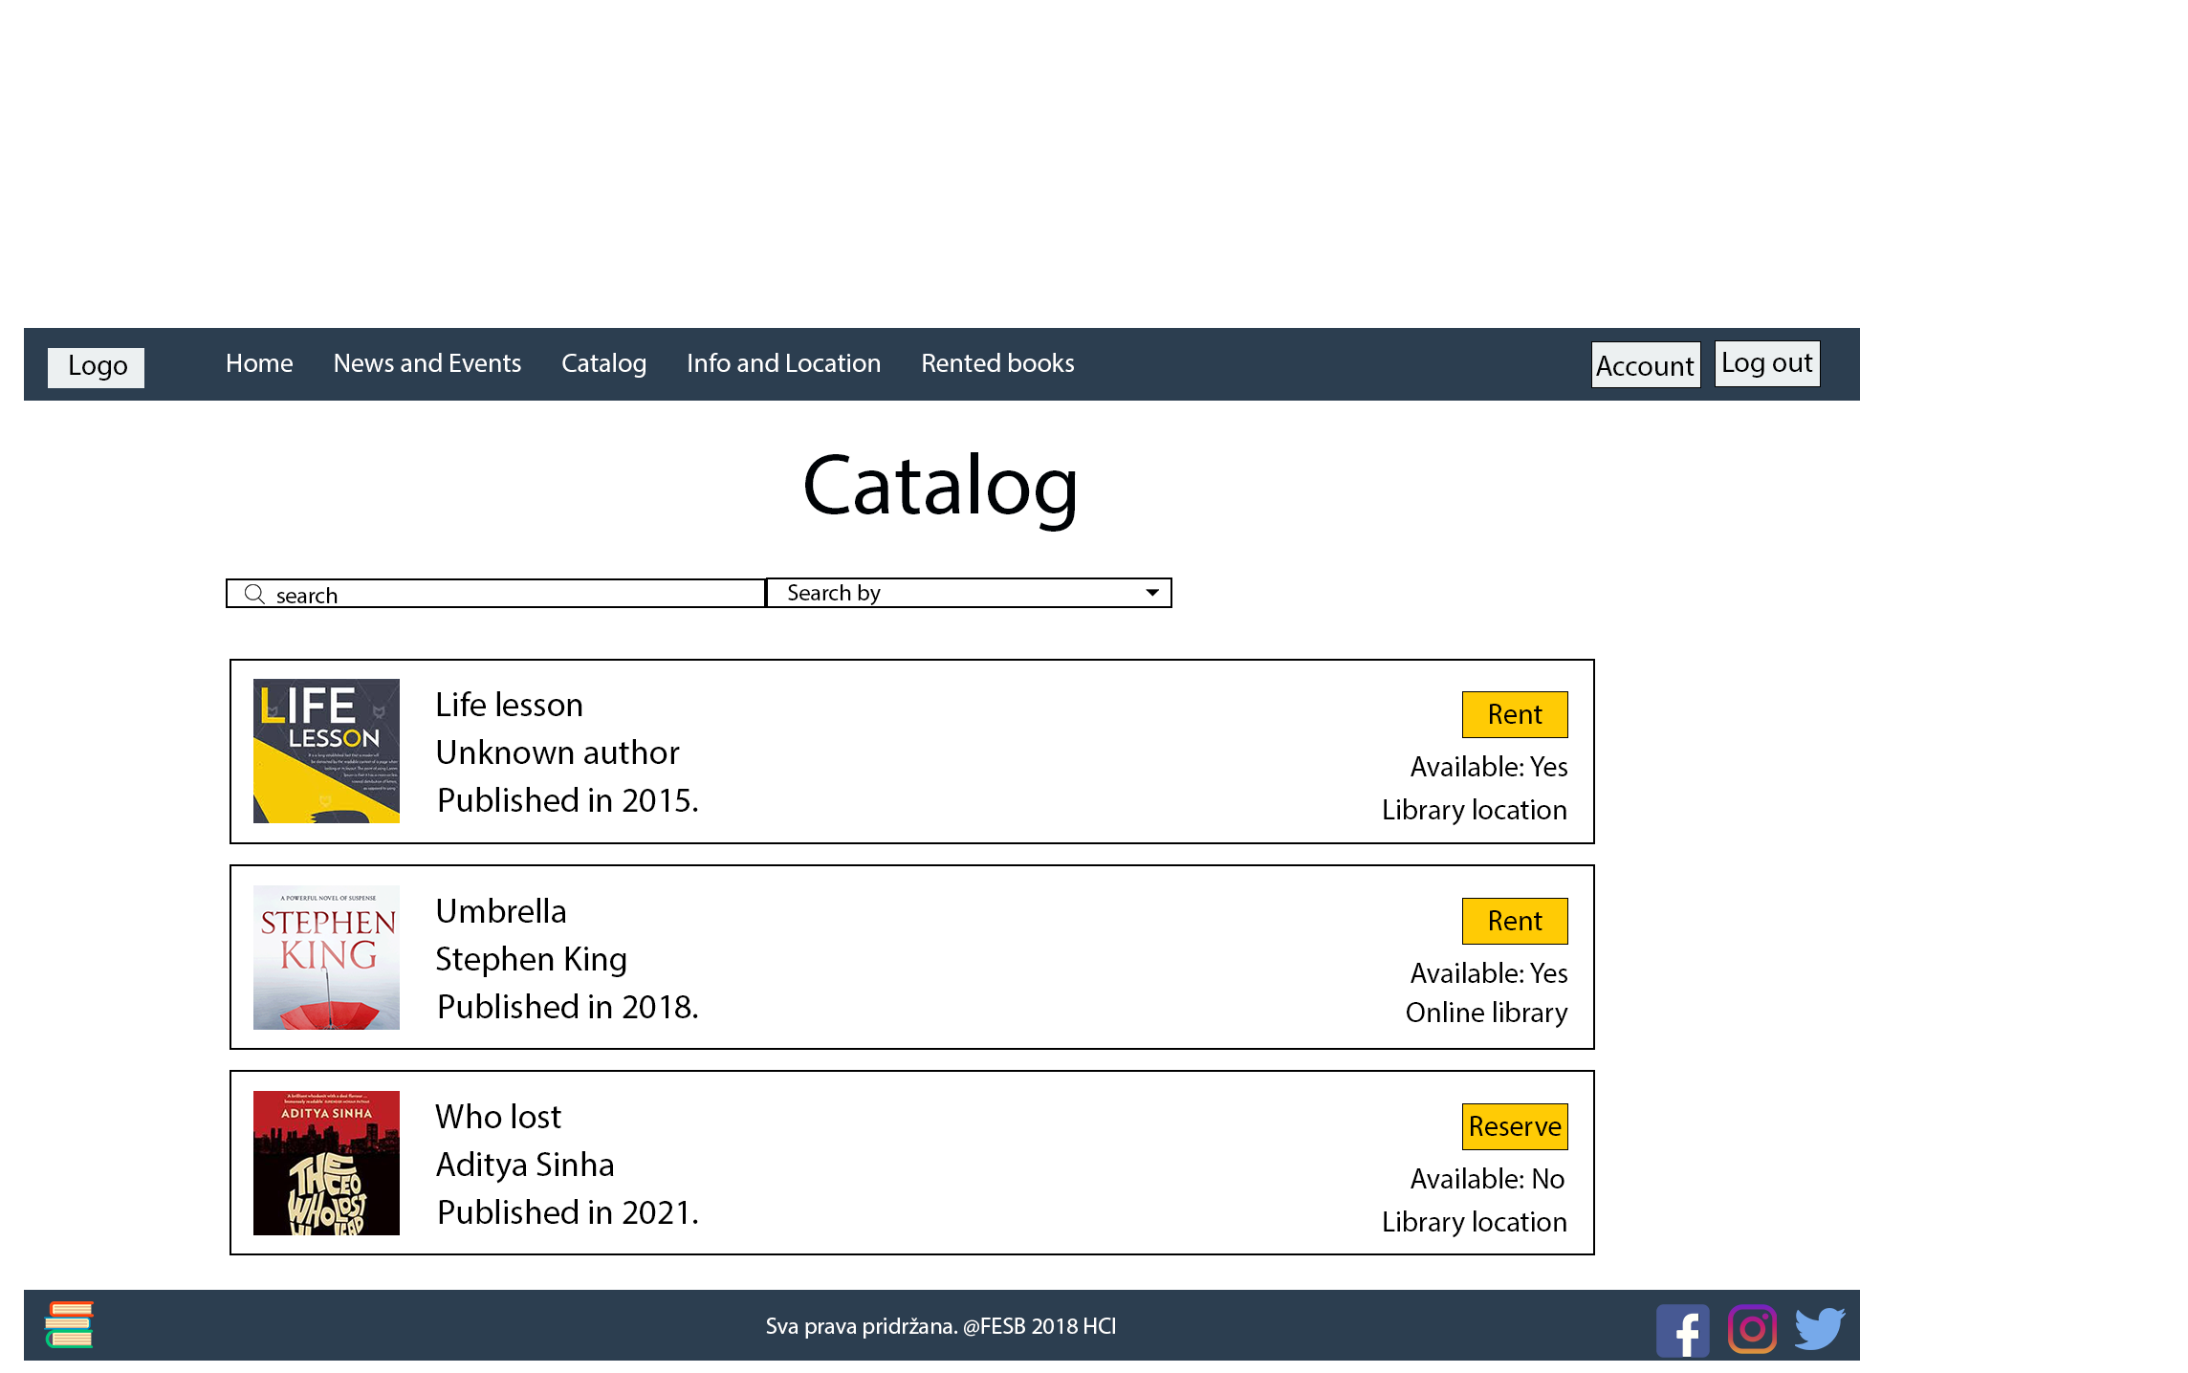
Prototipovi – high fidelity

Slide 10
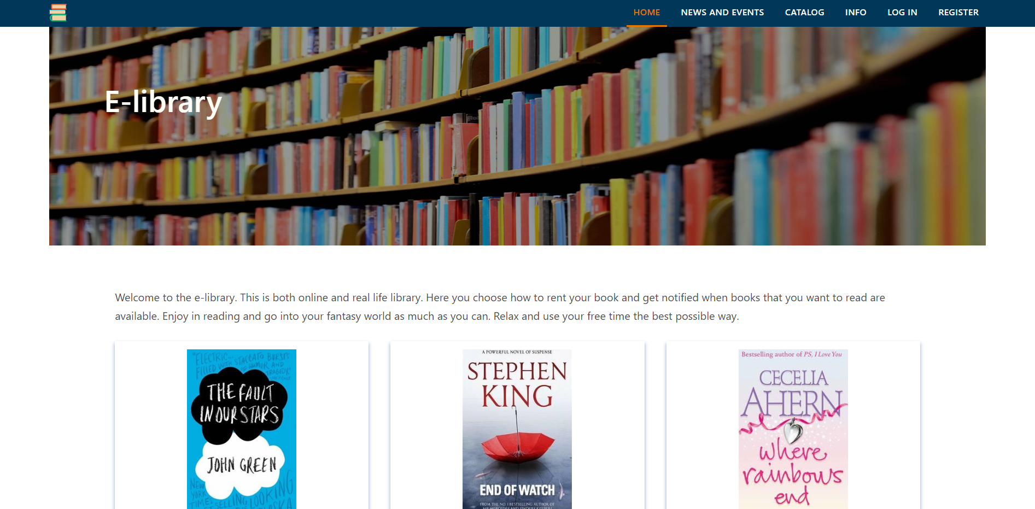
Konačni izgled

Slide 11
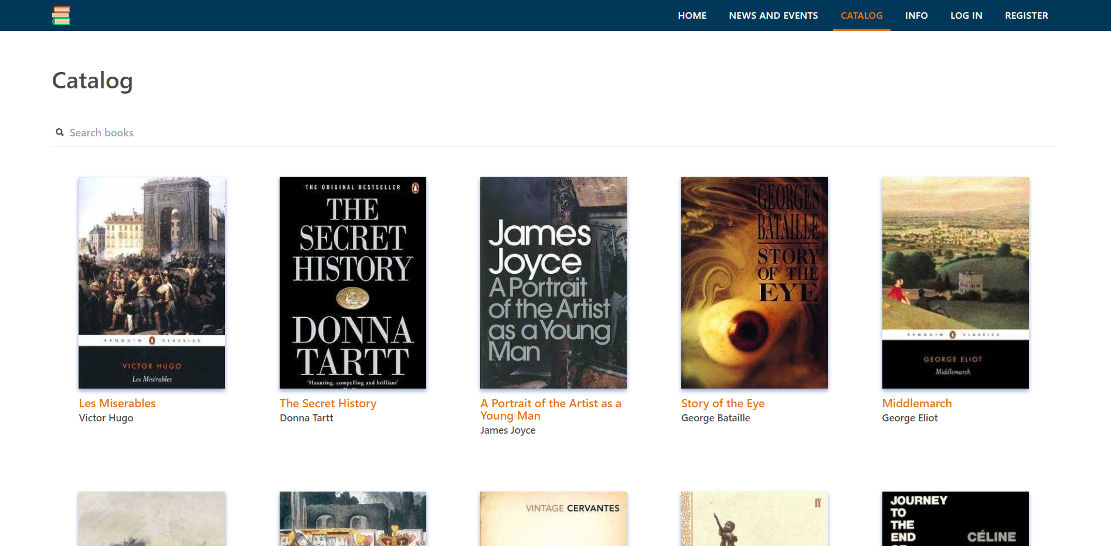
Konačni izgled

Slide 12
Heuristike

Slide 13

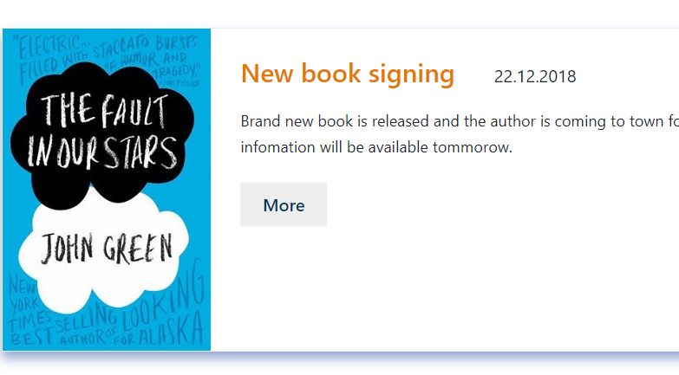




1. Match between system and the real world
Korištenje engleskog jezika kroz cijelu aplikaciju
2. Consistency and standars

Slide 14
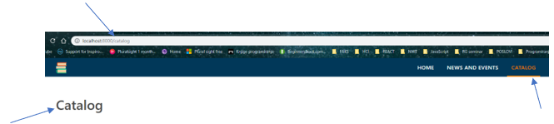
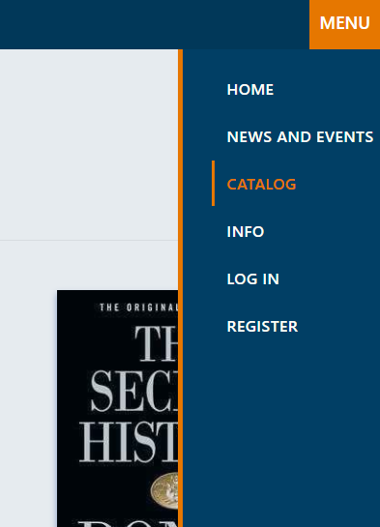
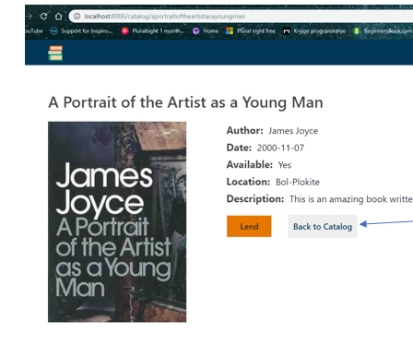
3. Visiblility of system status
4. User control and freedom

Slide 15
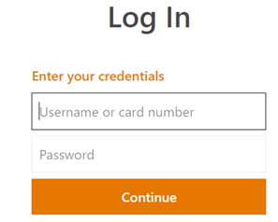
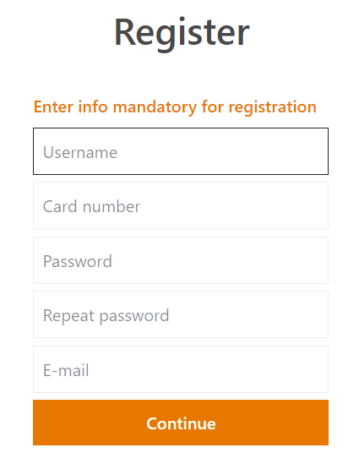
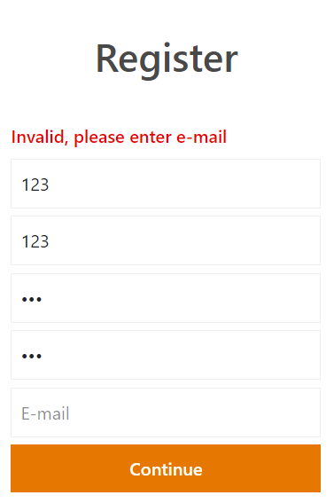
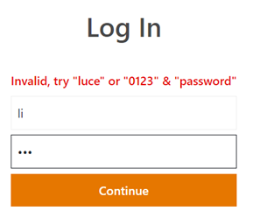
5. Error prevention & 6. Help users recognize, diagnose and recover from errors

Slide 16
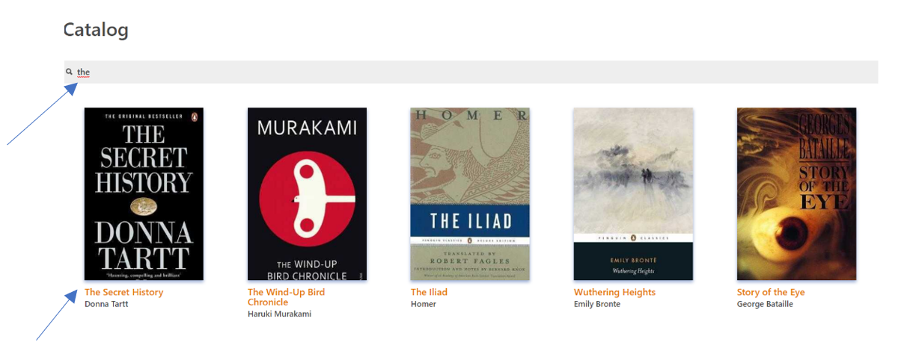

7. Recognition rather than recall & 8. Flexibility and efficiency of use

Slide 17

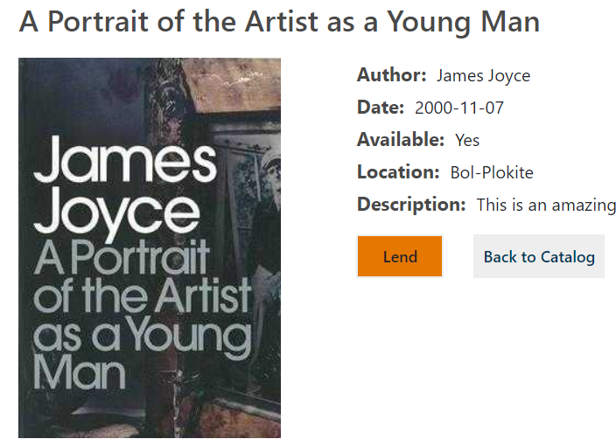
9. Aesthetic and minimalistic design
10. Help and documentation

Slide 18
C.R.A.P. principi

Slide 19
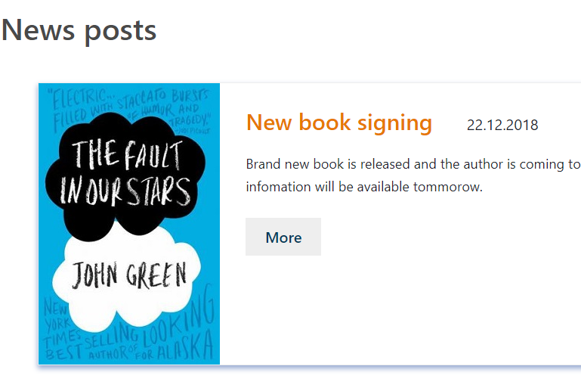
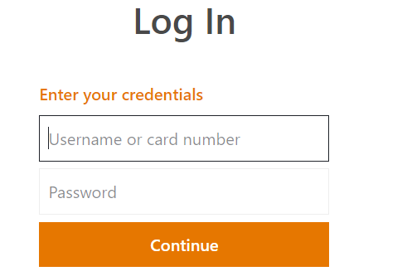
Contrast

Slide 20
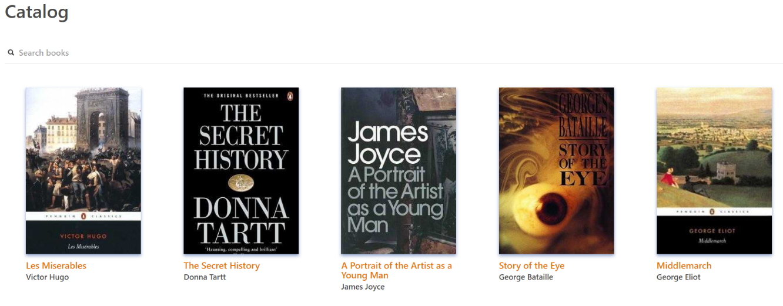
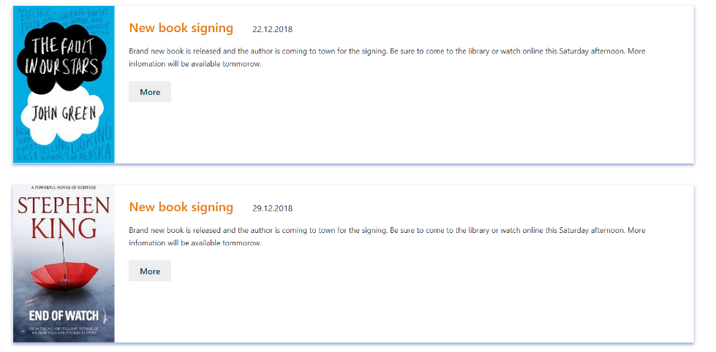
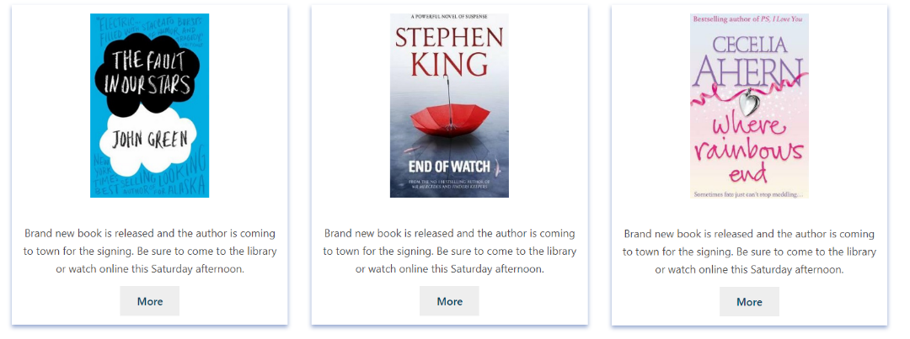
Repetition

Slide 21
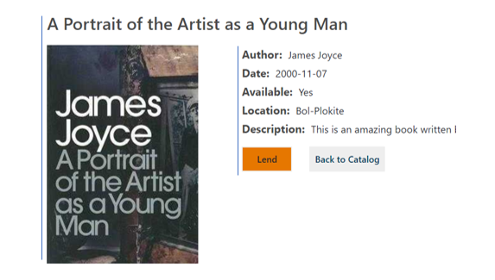
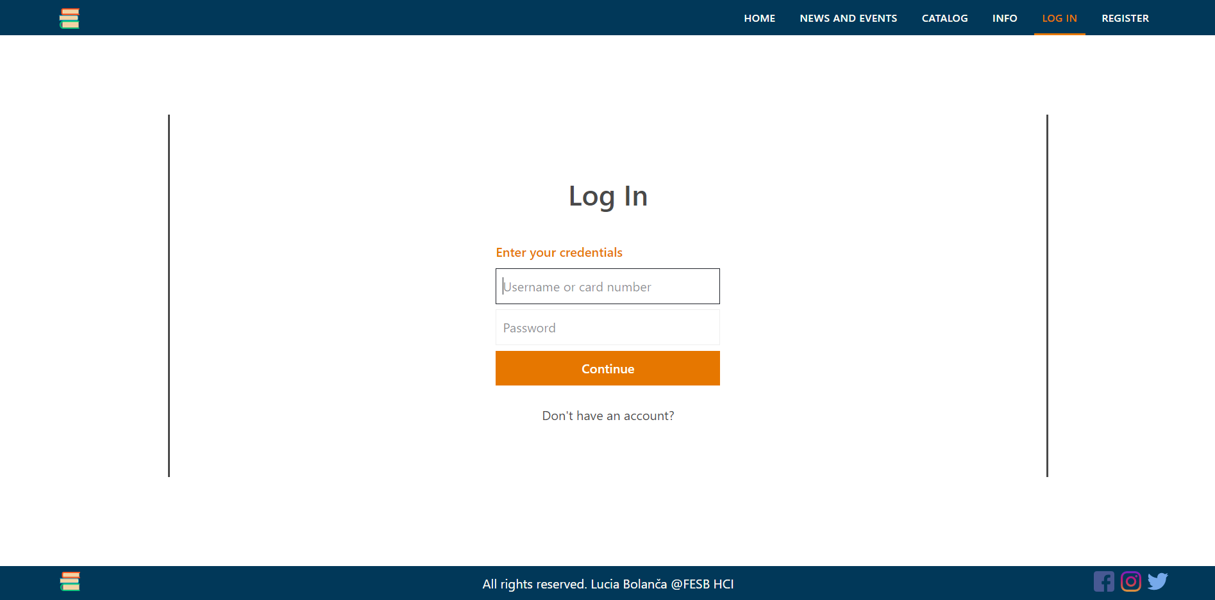
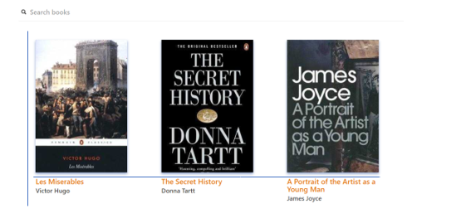
Alignment

Slide 22
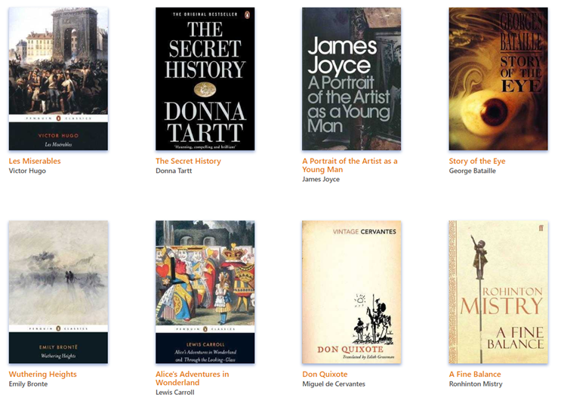
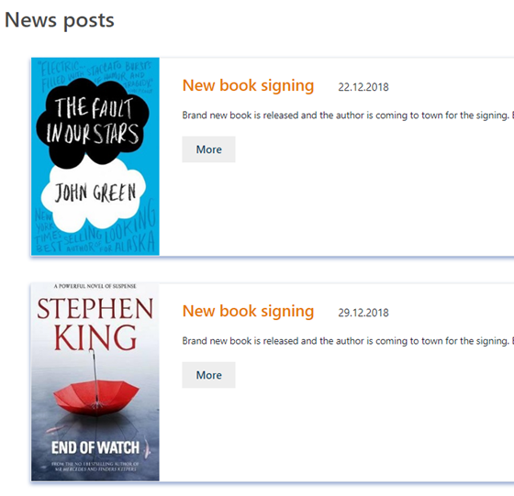
Proximity

Slide 23
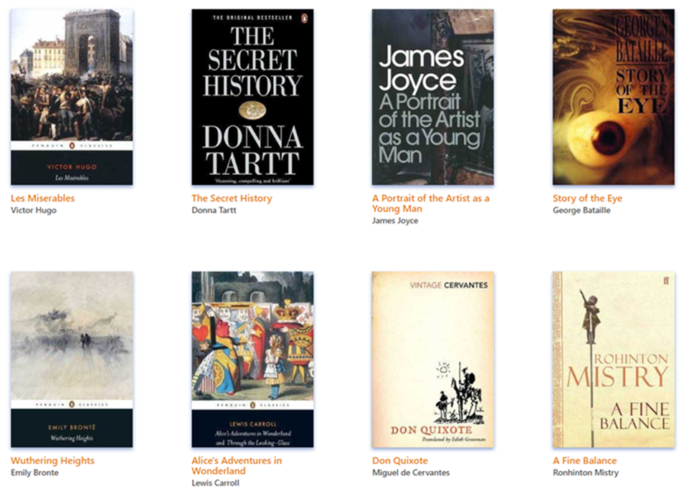

Low-level teorije
Fittsov i Hicksov zakon

Slide 24
Hvala na pažnji!

